Slide 1
Semantisatieverhaal AA:
André van Duin is een van de bekendste artiesten in Nederland. Zo noemen we iemand die optreedt. Dit kan een zanger zijn of een komiek. Of een toneelspeler. Maar André van Duin is wel heel bijzonder: Hij is namelijk alle 3 en hij is zelfs, hij is ook nog presentator. Presentator van het bekendste en misschien wel het leukste programma op de televisie: Heel Holland bakt. Ik denk dat daarmee voor hem wel een droom is uitgekomen. Wat hij heel graag wilde is echt gebeurd. André van Duin is al in 1964 bekend geworden in Nederland toen hij meedeed met een wedstrijd. Hij laat al jaren zien dat hij veel humor heeft, dat hij grappig is. (link in dia naar zijn eerste optreden) De meeste mensen kennen wel een typetje of een carnavalslied van hem. Toch is hij alleen in Nederland beroemd geworden. Hij is nooit de grens overgegaan om in een ander land op te treden. De grens is de soort lijn waar een land ophoudt en een ander land begint. De laatste jaren laat hij ook zien dat hij niet alleen grappig is. Vorig jaar heeft hij nog een gevoelige rol gespeeld in een serie op TV, een rol waar je van moet huilen. Ook werd bekend dat zijn echtgenoot pasgeleden na een ziekte is overleden, is doodgegaan. Heel verdrietig voor hem. Wie van jullie heeft wel eens gehoord van André van Duin? Wie kent een liedje van hem? (in de laatste dia vind je de link naar het Pizzalied)
AA
Notes:
Woordenoverzicht:
de artiest: iemand die optreedt, bijvoorbeeld een zanger
zelfs: ook nog
uitkomen (van dromen): wat je heel graag wilt gebeurt echt
humor hebben: grappig zijn
de grens: de soort lijn waar een land ophoudt en een ander land begint
gevoelig: waar je van moet huilen
overlijden: doodgaan

Slide 2
Gerarda Das
Marjan ter Harmsel
Mandy Routledge
Francis Vrielink
Week 10 – 5 maart 2024
Niveau AA

Slide 3
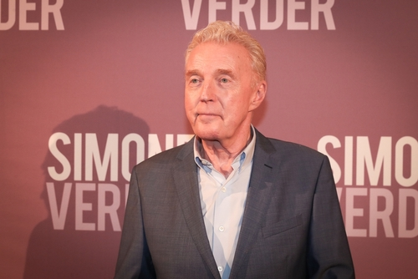
de artiest

Slide 4
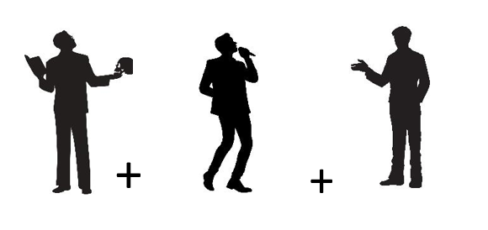
zelfs

Slide 5
uitkomen
Heel Holland Bakt
1964

Slide 6
humor hebben
https://www.youtube.com/watch?v=ZRK8D7qnXhY

Slide 7
de grens
GRENS
CONTROLE

Slide 8
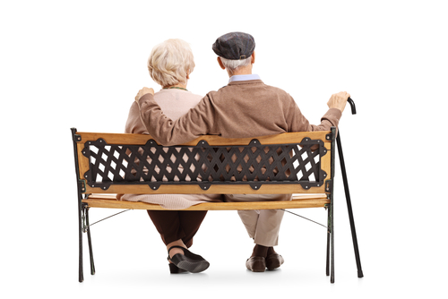
gevoelig

Slide 9
overlijden
Pizza lied. (youtube.com)

Slide 10
Op de woordmuur:

Slide 11
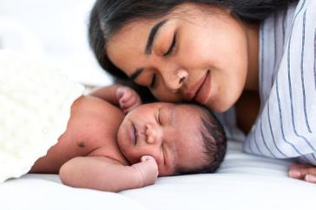
geboren
overlijden
worden
= doodgaan
Zijn man is pas geleden overleden.
= op de aarde komen
De baby is net geboren.

Slide 12
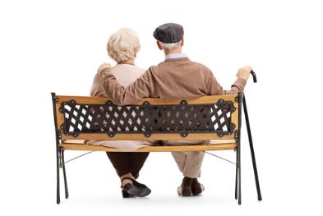
gevoelig
onverschillig
= waar je van moet huilen
André speelde een gevoelige rol op de TV.
= zonder gevoel
De man blijft onverschillig op zijn mobieltje kijken.

Slide 13
humor hebben
humorloos zijn
= grappig zijn
Sommige mensen zijn vaak grappig. Ze hebben veel humor.
= niet grappig zijn
Mijn opa is vaak chagrijnig. Het lijkt wel of hij humorloos is.

Slide 14
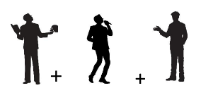
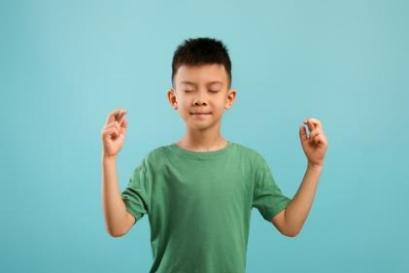
Ik denk dat de droom van André is uitgekomen.
Ik wil later artiest worden!
uitkomen van dromen
= wat je heel graag wilt gebeurt echt
de droom

Slide 15
de artiest
= iemand die optreedt, bijvoorbeeld een zanger
de zanger
de acteur
de presentator

Slide 16
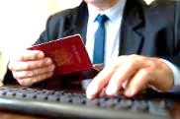
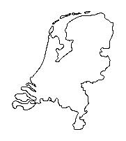
de controle
de grensovergang
de grens
= de soort lijn waar een land ophoudt en een ander land begint
het paspoort

Slide 17
zelfs = ook nog
André is acteur, zanger en zelfs presentator geworden.
+
+

